Slide 1
数据存储原型的设计与实现
2016-07-15

Slide 2
提纲
那些年，我们使用过的数据存储，
对数据存储的认知和了解
从一个坑进入另一个坑，
分四阶段设计一个数据存储原型
嘀嘀，老司机发车，
数据存储原型的模块设计

Slide 3
鸿泉SPD数据存储
单机版本
不支持事务
线程安全
不支持SQL查询
采取三级索引，日期-终端-时间戳
由分发程序和存储数据两部分组成
使用小文件存储数据，一个终端一天一个文件

Slide 4
鸿泉EC2云存储
单机版本分布式集群版本，由路由服务器（RG）和存储服务器（SS+SSAllot）集群两部分组成，路由-存储的星状拓扑结构
不支持事务
线程安全
不支持SQL查询
采取四级索引，日期-终端-存储服务器-时间戳
由分发程序和存储数据两部分组成 由分发程序，存储程序和存储数据三部分组成
使用小文件存储数据，一个终端一天一个文件

Slide 5
鸿泉云存储
hbase + spark + kafka
提供行车记录数据入库，行车记录查询，历史数据备份归档，定时数据分析，实时数据分析等功能。

Slide 6
四阶段实现一个数据存储原型
实现目标
单机版
支持多事务
支持键值(key,value)的增删改查
磁盘存储
可恢复
支持多线程
不支持SQL查询
不提供网络访问接口

Slide 7
阶段1：简易内存数据存储
定义描述
无事务
单线程
仅存在于内存中
支持键值(key,value)的增删改查
不可靠(当数据存储结束时，数据内容未保存)

Slide 8
阶段1：简易内存数据存储
思路描述
该状态下的数据存储, 其实就是一个索引结构，索引结构则是用来快速查询和插入数据
选择合适的索引算法和数据结构
hash or btree
B树、B-树、B+树、B*树

Slide 9
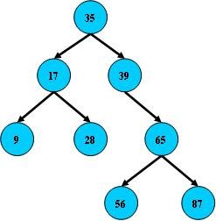
阶段1：简易内存数据存储
B树(即二叉搜索树)的特点
每个结点只存储一个关键字，等于则命中，小于走左结点，大于走右结点

Slide 10
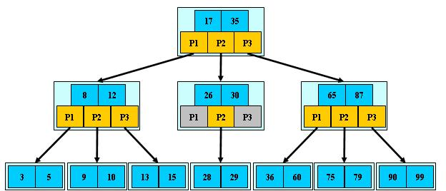
阶段1：简易内存数据存储
B-树(多路搜索树,并不是二叉的)的特点
每个结点存储M/2到M个关键字，非叶子结点存储指向关键字范围的子结点
所有关键字在整颗树中出现，且只出现一次，非叶子结点可以命中

Slide 11
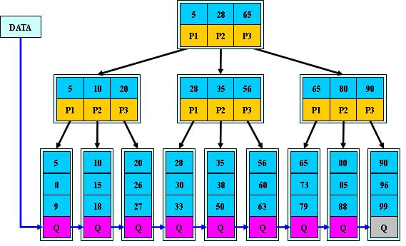
阶段1：简易内存数据存储
B+树(多路搜索树,B-树的变体)的特点
在B-树基础上，为叶子结点增加链表指针，所有关键字都在叶子结点中出现
非叶子结点作为叶子结点的索引；B+树总是到叶子结点才命中

Slide 12
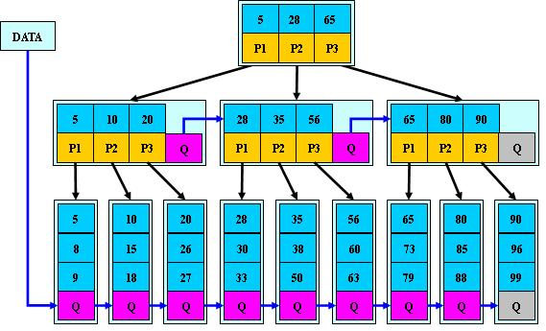
阶段1：简易内存数据存储
B*树(多路搜索树,B+树的变体)的特点
为非叶子结点也增加链表指针,将结点的最低利用率从1/2提高到2/3；

Slide 13
阶段1：简易内存数据存储
使用B*树算法, 实现一个B*树, Bt.
Bt实现了四个接口：
void Bt.Insert(key, value)
value Bt.Search(key)
void Bt.Update(key,value)
void Bt.Delete(key, value)
只增加, 不删除(逻辑删除)
该版本数据库完成

Slide 14
阶段2: 简单的磁盘数据存储
定义描述
无事务
单线程
磁盘存储(表示将信息存放在磁盘上)
支持键值(key,value)的增删改查
不可靠(当数据存储被非正常结束时, 不保证重启后, 数据内容还会正确)

Slide 15
阶段2: 简单的磁盘数据存储
思路描述
直接在版本1上修改.
定义索引结构的最小单位为Unit, (如B*树的每个节点就是一个Unit).
将Unit编码成二进制数据, 为每个Unit在文件中, 分配一段固定的空间(page), 用来存放它的信息.
当需要Unit的信息时, 从该文件的固定位置(offset)读入
当修改Unit的信息时, 将信息写入到那个固定位置(offset).
如此一来, 数据就被存放于磁盘上了

Slide 16
阶段2: 简单的磁盘数据存储
实现描述
将索引数据和实际数据分别存放于两份文件, 称之为IndexFile和DataFile
B*树有一个BALANCE_NUMBER定值(BN)。一个B+树节点最多有2*BN个(key, value)键值对
将key限定为uint32, value限定为uint32类型.
那么一个B*树节点最多占用(4+4)*2*BN个byte, 将其表示为MAX_BYTES
把B*树编码之后保存到磁盘

Slide 17
阶段2: 简单的磁盘数据存储

Slide 18
阶段2: 简单的磁盘数据存储
实现描述
规定根节点在IndexFile的位移为0
每当创建新的节点时, 在IndexFile尾部, 追加MAX_BYTES大小的空间(page)
page中保存节点的key和Value
page中的key是B*树的关键字
page中的value, 当该节点是叶节点时指向了该条记录在DataFile中的位置

Slide 19
阶段2: 简单的磁盘数据存储
插入操作 void Bt.Insert(key, value)
向DataFile文件追加写入value，记录位置和长度
在索引文件中根据key检索节点
如果节点中key已经存在，则直接返回
如果节点中key不存在，则插入(key,value)
如果插入(key,value)后，当前节点已经满了，则必须分裂节点，相应的IndexFile需要追加新的分页

Slide 20
阶段2: 简单的磁盘数据存储
更新操作 void Bt.Update(key, value)
向DataFile文件追加写入value，记录位置和长度
在索引文件中根据key检索节点
如果节点中key已经存在，则更新该key在DataFile中数据的指向
如果节点中key不存在，则直接返回

Slide 21
阶段2: 简单的磁盘数据存储
查询操作 value Bt.Search(key)
在索引文件中根据key检索节点
如果节点中key不存在，则直接返回
如果节点中key已经存在，返回该key在DataFile中数据的指向
根据指向读取DataFile中的记录

Slide 22
阶段2: 简单的磁盘数据存储
删除操作 void Bt.Delete(key)
在索引文件中根据key检索节点
如果节点中key不存在，则直接返回
如果节点中key已经存在，如果该key状态值为可见，则更新为不可见；如果该key状态值为不可见，则直接返回

Slide 23
阶段2: 简单的磁盘数据存储
优化描述
上述实现会频繁的读写磁盘文件, 效率影响甚大
增加一个模块分页管理IndexFile文件, 并对其进行必要的缓存, 以加快访问效率
关于分页管理细节, 缓存算法, 不展开说了

Slide 24
阶段3: 单事务,单线程的数据存储
版本3在2的基础上, 同时支持了事务和可恢复性
关于事务
事务是指作为单个逻辑工作单元执行的一系列操作，要么完全地执行，要么完全地不执行
事务必须满足ACID（原子性、一致性、隔离性和持久性）属性
由于现在是单线程版本, 所以不考虑其隔离性(I)
对于ACD这三个属性, 通常配合日志恢复机制
关于可恢复性
保障数据存储非正常终止后，数据内容的可靠性

Slide 25
阶段3: 单事务,单线程的数据存储
日志机制
进行Insert和Update的数据项操作之前, 必须进行对应的日志操作, 并保证日志到达磁盘后, 才执行数据项操作
该策略异常简单, 优点有二:
简单, 实现方便, 但是却可靠
使得数据项的磁盘同步操作能更加随意

Slide 26
阶段3: 单事务,单线程的数据存储
恢复机制
当数据存储发生崩溃, 磁盘上的数据项则会有误, 因为正确的数据项内容还未被刷新到磁盘上。 但是因为数据存储在修改数据项前就保证了日志已经到达磁盘, 那么数据存储在下次启动时, 可以根据上的日志内容来进行恢复

Slide 27
阶段3: 单事务,单线程的数据存储
日志实现(1)
用T来表示一个事务. 用Ti或Tj, Tk之类的下标, 来区分各个事务.
事务有三种状态：
1：active: 事务正在进行;
2：commited: 事务已经提交;
3：aborted: 事务已经被撤销;
terminated表示事务已经结束, committed和aborted都是terminated.

Slide 28
阶段3: 单事务,单线程的数据存储
日志实现(2)
对于Insert、Update和Delete操作, 日志分别为：
(Ti, I, x): 表示事务Ti插入了x
(Ti, U, oldx, newx): 表示事务Ti把x的值从oldx更新为newx
(Ti, D, x): 表示事务Ti删除了x;
Search操作自然是不需要日志

Slide 29
阶段3: 单事务,单线程的数据存储
日志实现(3)
我们用O表示I、U或者D, x表示任意的数据项
由于不考虑并发, 那么在任意时刻, 日志的情况只会是诸如下面的情况:
(Ti, O, x), ..., (Ti, O, x), (Tj, O, x), ..., (Tj, O, x), (Tk, O, x), ..., (Tk, O, x)
上面序列想表达的意思是各个事务(如上面的Ti, Tj, Tk)的日志, 是不会相互交叉的, 也就是不会出现:(Ti, O, x), (Tj, O, x), (Ti, O, x), ...
因为现在是单线程单事务,没考虑多事务多线程

Slide 30
阶段3: 单事务,单线程的数据存储
恢复实现(1)
假设最后一个出现在日志中的事务是Ti, 那么过程分两步:
对Ti之前所有事务, 进行redo(重做)
接着检查Ti, 如果Ti是terminated, 那么对Ti进行redo, 否则, 进行undo(撤销)

Slide 31
阶段3: 单事务,单线程的数据存储
恢复实现(2)
redo操作
正序扫描事务T的所有日志
如果该日志是插入操作(T, I, x), 那么将x重新插入到存储
如果是更新操作(T, U, oldx, newx), 则把存储中x的值设置为newx
如果是删除操作(T, D, x), 则把存储中x的状态设置为不可见

Slide 32
阶段3: 单事务,单线程的数据存储
恢复实现(3)
undo操作
倒序扫描事务T的所有日志
如果该日志是插入操作(T, I, x), 则把存储中x的状态设置为不可见
如果是更新操作(T, U, oldx, newx), 则把存储中x的值设置为oldx
如果是删除操作(T, D, x), 则把存储中x的状态设置为可见

Slide 33
阶段3: 单事务,单线程的数据存储
恢复实现(4)
对所有的事务进行redo或者undo后, 数据库便会恢复到崩溃前, 最后一个terminated事务结束时的状态

Slide 34

休息5分钟,休息之后更加精彩

Slide 35
阶段4: 多事务,多线程的数据存储
在阶段3，我们讨论了单线程下的恢复性保证。并发下的恢复性保证会比单线程下复杂得多。
多事务导致事务冲突
多线程导致读写冲突

Slide 36
阶段4: 多事务,多线程的数据存储
多事务机制(1)
事务并发会引发的常见问题
丢失更新：撤消一个事务时，把其它事务已提交的更新的数据覆盖了
脏读：一个事务读到另一个事务未提交的更新数据
幻读：一个事务执行两次查询，但第二次查询比第一次查询多出了一些数据行
不可重复读：一个事务两次读同一行数据，可是这两次读到的数据不一样

Slide 37
阶段4: 多事务,多线程的数据存储
多事务机制(2)
事务冲突
考虑写W和读R, 那么冲突的操作可以有下面两种情况:
1：两个不同事务间W操作相互冲突
2：两个不同事务间的W, R操作冲突

Slide 38
阶段4: 多事务,多线程的数据存储
多事务机制(3)
(假设一开始x为0)
T1 begin
T2 begin
R1(x) // T1读到0
R2(x) // T2读到0
W1(0+1) // T1尝试把x+1
W2(0+1) // T2尝试把x+1
T1 commit
T2 commit
最后x的结果为1, 显然不对.

Slide 39
阶段4: 多事务,多线程的数据存储
多事务机制(4)
数据存储一个很重要的职责就是管理各个事务操作的调度顺序, 杜绝上一页的情况, 实现调度序列的"可串行化".
所谓“可串行化”，就是调换两个相互不冲突事务的顺序, 不会对数据库结果造成影响。

Slide 40
阶段4: 多事务,多线程的数据存储
多事务机制(5)
为了解决事务并发引发的问题，数据库一般提供四种事务隔离级别
Serializable： 串行化，隔离级别最高
Repeatable Read： 可重复读
Read Committed： 读已提交数据
Read Uncommitted：读未提交数据，隔离级别最差

Slide 41
阶段4: 多事务,多线程的数据存储
多事务机制(6)
串行化隔离级别的要求有两点:
1:事务Ti不会读取任何其他未提交事务Tj产生的数据
2:事务Ti不会去修改任何其他未提交事务Tj修改或产生的数据
为了满足上述隔离要求，需要引入两段锁协议
两段锁协议(2PL, two phase lock).是指每个事务的执行可以分为两个阶段：生长阶段（加锁阶段）和衰退阶段（解锁阶段）

Slide 42
阶段4: 多事务,多线程的数据存储
多事务机制(7)
串行化隔离级别与两段锁协议
加锁阶段：在该阶段可以进行加锁操作。在对任何数据进行读操作之前要申请并获得S锁，在进行写操作之前要申请并获得X锁。加锁不成功，则事务进入等待状态，直到加锁成功才继续执行
解锁阶段：当事务释放了一个封锁以后，事务进入解锁阶段，在该阶段只能进行解锁操作不能再进行加锁操作

Slide 43
阶段4: 多事务,多线程的数据存储
多事务机制(8)
串行化隔离级别与两段锁协议
两段锁协议实现方式：
事务开始后就处于加锁阶段，一直到执行ROLLBACK和COMMIT之前都是加锁阶段
ROLLBACK和COMMIT使事务进入解锁阶段，即在ROLLBACK和COMMIT模块中数据存储释放所有锁
而两段锁协议会带来一个新的问题：死锁

Slide 44
阶段4: 多事务,多线程的数据存储
多事务机制(9)
串行化隔离级别与死锁检测
有向图判环检测死锁的主要思路:
判断事务当前访问的记录是否已被其他未完成的事务访问过。如果被访问过，则检测到了冲突。
实现机制:
每个事务记录访问过的记录列表，访问记录前先检查该记录是否在其他未完成事务的记录列表中。如果检测到则说明冲突，选择进入超时等待或者直接中止事务。
使用”两段锁”能够完成可串行化调度, 但是它会造成”读写阻塞”, 很影响数据库的效率.

Slide 45
阶段4: 多事务,多线程的数据存储
多事务机制(10)
解决读写冲突
使用两段锁协议能够完成可串行化调度, 但是它会造成读写阻塞, 很影响数据存储的效率。
引入MVCC(多版本并发控制)来解决降低事务间的阻塞问题。
MVCC(多版本并发控制)的主要思路:
为每条数据维护多个版本, 如果事务1锁定了该条数据, 而事务2准备读取的话, 就返回给事务2更老的版本

Slide 46
阶段4: 多事务,多线程的数据存储
多事务机制(11)
MVCC(多版本并发控制)实现方法:
当事务1修改某条未被标记的记录时，该记录记录当前事务ID和保存之前的版本快照。
当事务1未提交，事务2读取这条记录，返回之前的版本快照。
当事务1未提交，事务2试图修改这条记录，检测到该条记录事务ID不为空且与事务2的事务ID不一致，检测到版本冲突。进入超时等待或者中止模式。

Slide 47
阶段4: 多事务,多线程的数据存储
多事务机制(12)
MVCC(多版本并发控制)实现方法:
当事务1完成时，该记录清空当前事务ID和之前的版本快照。

Slide 48
阶段4: 多事务,多线程的数据存储
并发中的索引(1)
除了事务本身需要进行并发控制, 之前那些没考虑并发的模块, 也要加上并发支持。
其中最重要的一个就是并发的索引结构。
B*树本身是不支持并发访问的, 为了让他支持并发, 需要设计一些协议, 或者更改B*树算法来保证其支持并发。

Slide 49
阶段4: 多事务,多线程的数据存储
并发中的索引(2)
B*树并发访问协议
具体的协议内容需要熟知B*树的算法, 有兴趣者请自行查阅资料.
简而言之,确保对B*树节点的操作, 是原子性的!
实现方法:
B*树自己管理锁来进行并发控制.
B*树并发协议是不会产生死锁的.
B*树只提供了Insert和Search两种操作.

Slide 50
多事务,多线程数据存储机制总结
为了解决事务并发问题,使用了串行化隔离级别
为了实现串行化隔离级别, 使用了两段锁(2PL)
为了减少两段锁的阻塞率, 实现了MVCC
为了实现MVCC, 抽象出了"记录"和"版本"
为了对应"版本"和事务, 使用了可见性判断
为了实现更严格"可重复读"隔离度的可见性, 引入了"快照"
"多版本"使得"删除"和"撤销"操作变得简单
使用有向图判环解决了两段锁带来的"死锁"问题
使用B*树并发访问协议实现并发访问B*树

Slide 51
模型结构
数据管理模块
磁盘存储、单机版、
事务管理模块
可恢复、
版本管理模块
支持多事务
索引管理模块
支持键值(key,value)的增删改查、支持多线程

Slide 52

终于结束了

